Slide 1
Arduino e Raspberry Pi
Aula Inicial.

Slide 2
Apresentação da disciplina e bibliografia.

Slide 3
Ementa.
P1
P2
Breve história;
Site oficial,
Fórum, download e instalação;
Protoboard;
Mantendo o padrão de cores dos fios; resistência com o código de cores;
Multímetro;
Resistência, tensão e corrente;
Entradas e saídas digitais; saídas digitais do arduino; utilizando pwm para controlar cores do led;
Lógica digital;
Fundamentos básicos de eletrônica e lógica digital;
Operações básicas; funções lógicas; lcd; comunicação serial/usb com pc;
Utilização do monitor serial da ide; armazenamento; eeprom.
Tipos de dados; sintaxe básica; controle de fluxo; funções da biblioteca padrão; principais bibliotecas.
Introdução a iot, principais conceitos, características e aplicações. Dispositivos de internet das coisas. Cenários de aplicação.
Introdução ao raspberry pi, comunicação serial entre raspberry pi e arduino.
Monitoramento remoto: telemetria, internet das coisas (iot) e gerenciamento de ativos industriais.

Slide 4
Laboratório De Robótica

Slide 5
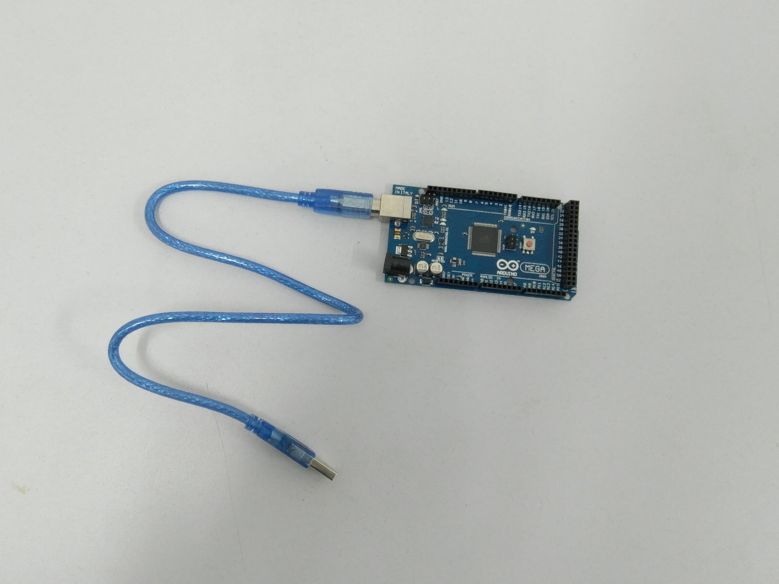
Arduino

Slide 6
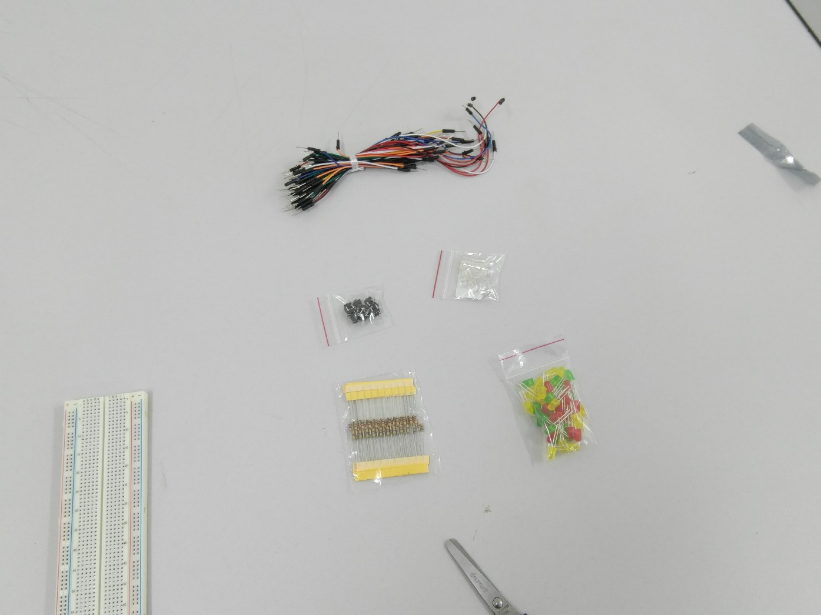
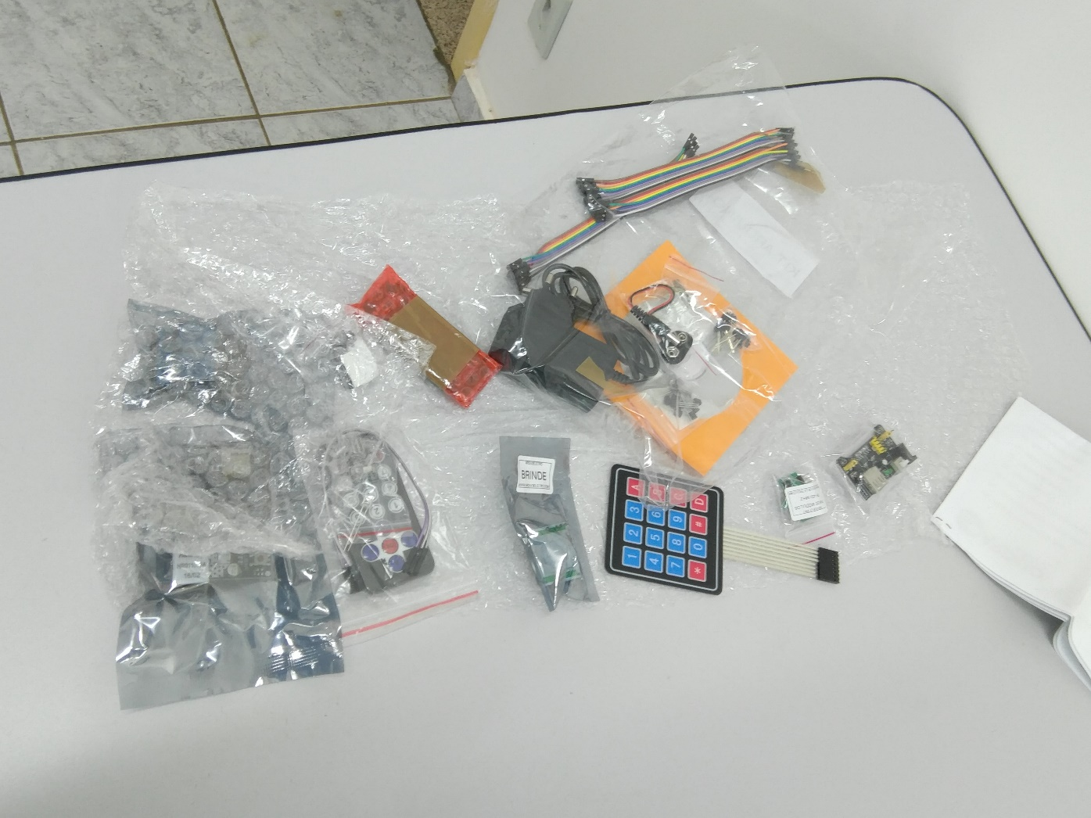
Componentes

Slide 7
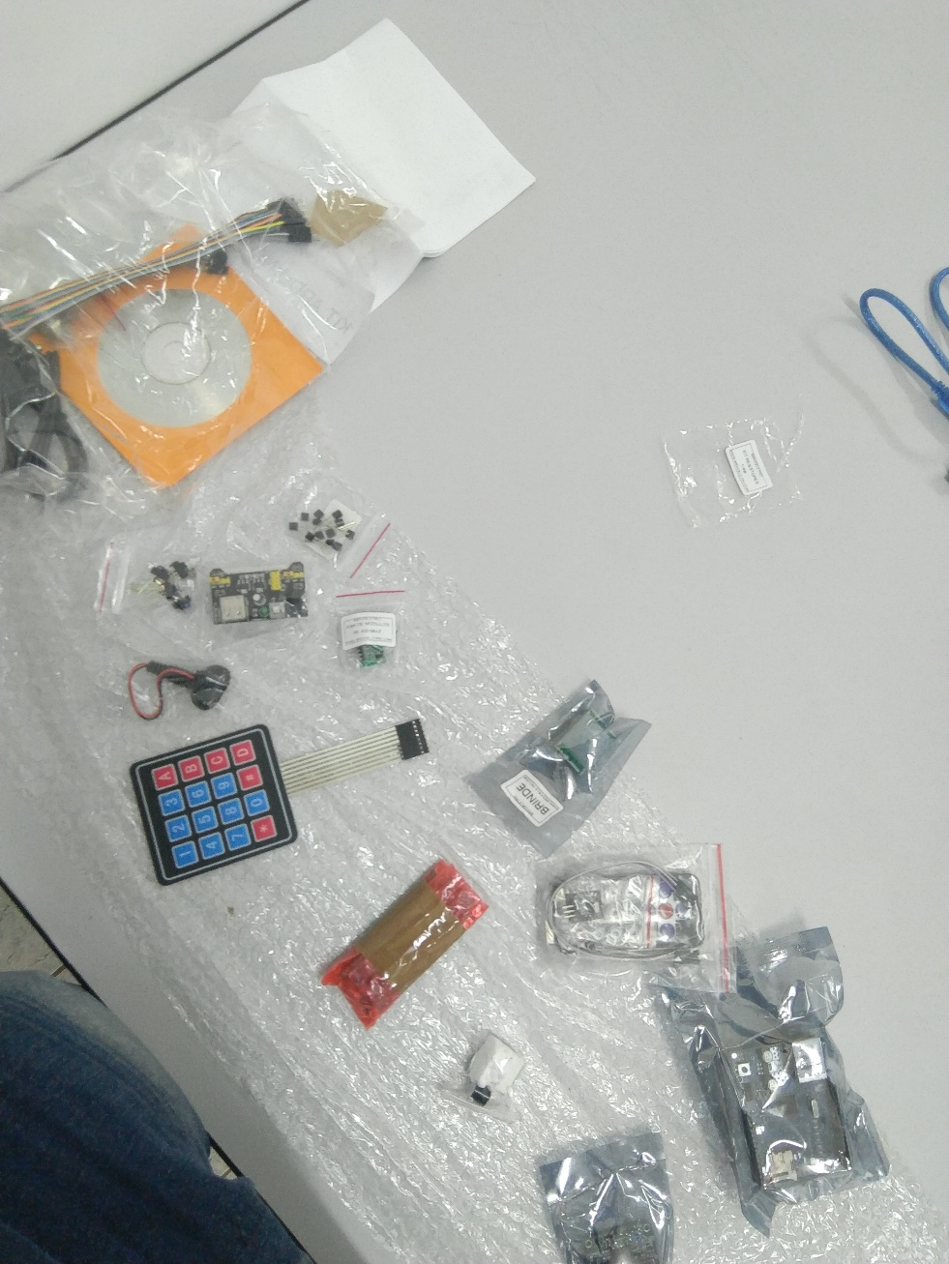
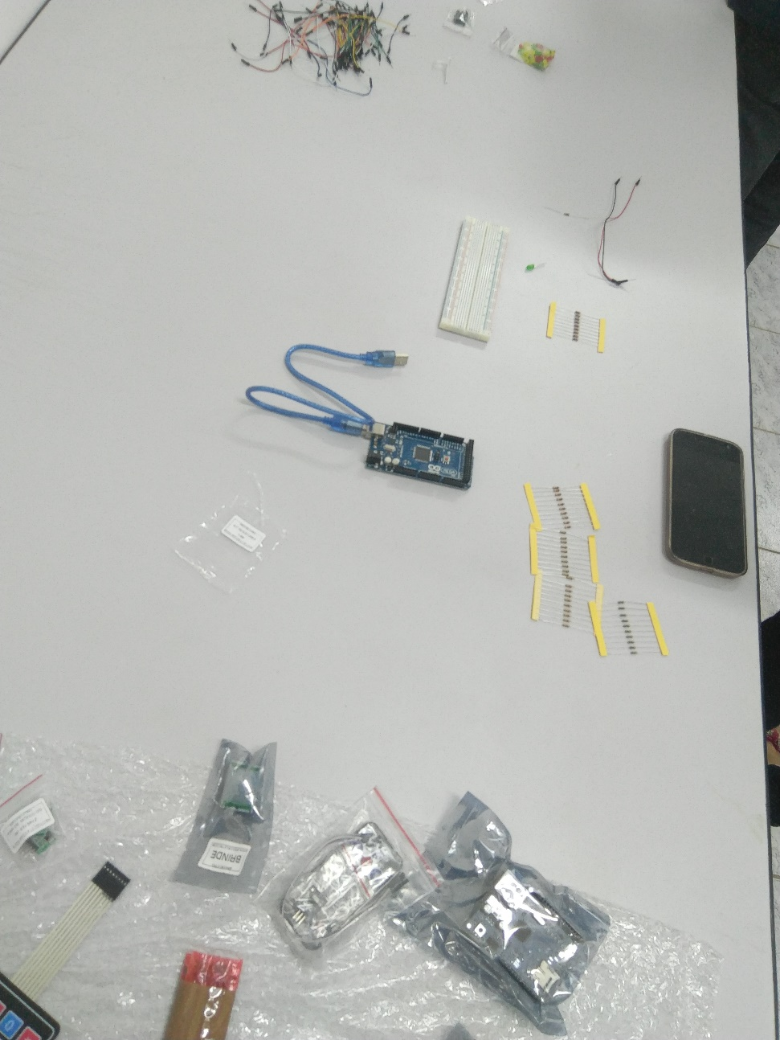
Mais Componentes

Slide 8
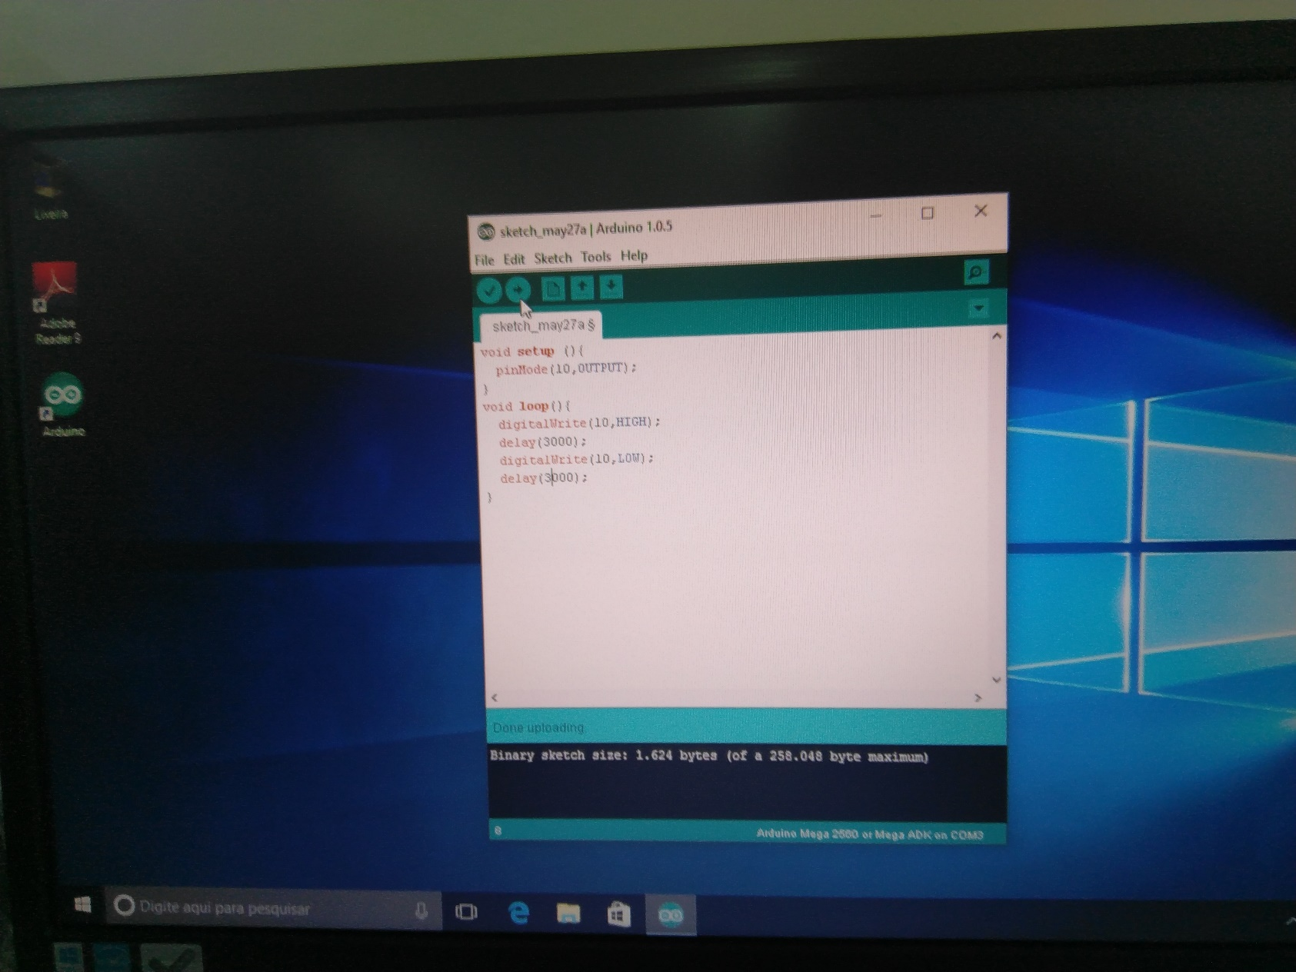
Robótica (Arduino)

Slide 9
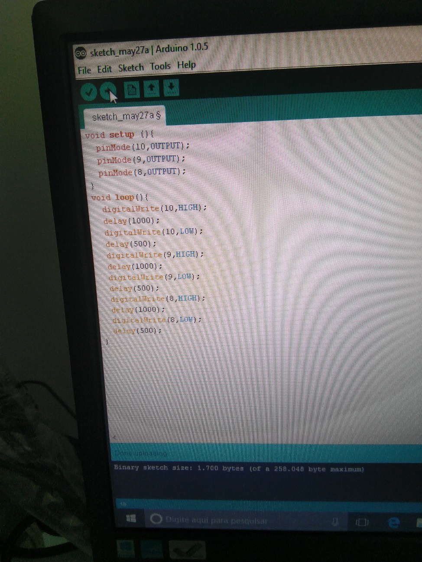
Robótica (Arduino)

Slide 10
Bibliografia Básica:
----

Slide 11
Bibliografia Complementar:
---
Arduino.cc (documentação)

Slide 12
Apresentação da metodologia e sistemas de notas.

Slide 13
Sistemas de notas. Normalmente definidos os pontos dos trabalhos em sala de aula.
Nota 1 = Σ trabalhos [0-3] + Nota da prova p1 [7 -10]
Nota 2 = Σ trabalhos [0-2] + Nota da prova p2 [2-5]
Nota 3 (Sub) = Nota da prova p3 [0-10]
Conteúdo do semestre inteiro.
Nota 4 (exame) = Nota da prova 4 [0-10]
Conteúdo do semestre inteiro.
Média >= 7 Aprovado

Slide 14
Conteúdo dos trabalhos : “”Normalmente“”
Trabalho [1 ponto]
Revisão bibliográfica.
Trabalho [2 pontos]
Escrita cientifica ou Estudo de caso.
Trabalho [3pontos]
Projeto completo.

Slide 15
Datas de provas.
Segundo o calendário de provas fornecido pelo Coordenador do curso.
Datas de PROVAS, não serão alterados sem autorização do COORDENADOR.

Slide 16
Comunicação com o Professor;
Area do aluno;
E-mail institucional do professor; 31440@aems.edu.br
Pasta online da disciplina;
Será encaminhado uma única vez o link da pasta na área do aluno, ficando a responsabilidade do aluno salva-lo e, ou armazena-lo da melhor maneira que lhe caber.
Whatzapp, fica de uso somente em critério emergencial, qualquer outro uso será encaminhado uma mensagem padrão lhe encaminhando ao Email.

Slide 17
Fim

